Slide 1
上海麦士 & 予芯智能 联合开发

Slide 2
上节总结
傅立叶变换的C语言实现

Slide 3

Altium Designer
我们这里选用比较容易上手的PCB layout工具Altium Designer作为熟悉硬件设计的工具。其实，Altium Designer是一款比较初级的PCB Layout工具，但是因为上手直观、容易理解，所以往往是嵌入式系统工程师优先选择的对象。

Slide 4
嵌入式系统的硬件设计流程
明确产品功能或者项目要求
选择合适的器件
规划硬件系统
项目需求搞得越清楚越好，越细致越好。宁可多花时间也绝不要在这个环节出现大的纰漏，否则很容易就造成不可挽回的局面。
作为工程师，要有全局观，除了器件能不能用、是否满足要求外也一定要关注成本是否可以被接受。还有非常重要的一个问题，所有器件选型之时就要考虑如何量产。
工作的温度范围、是否要低功耗（电池供电还是常供电）、系统电源、外围接口、体积。
明 确
选 择
规 划

Slide 5
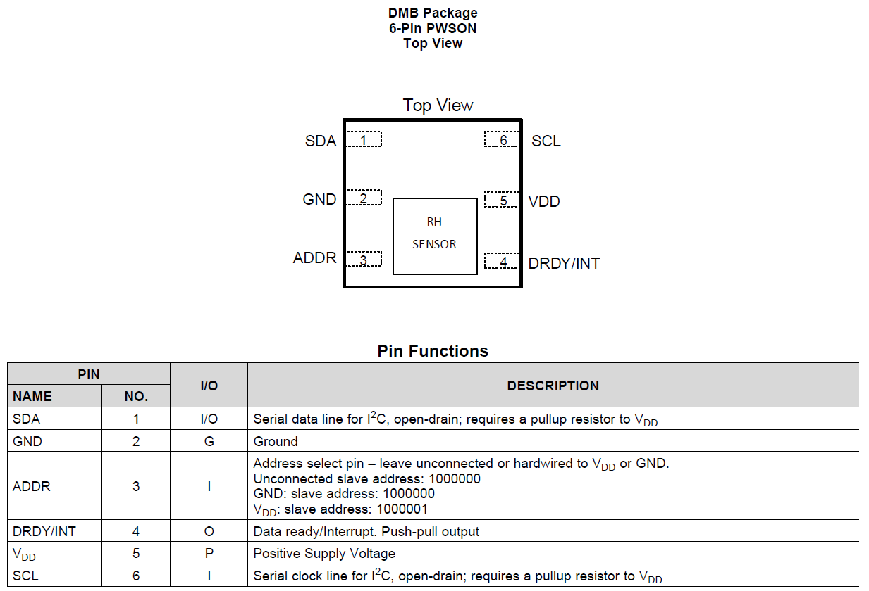
2.16.1 硬件设计从熟悉器件开始
根据我们的定义，没有使用传感器的中断管脚。中断管脚对于器件来说属于输出管脚，因此我们不用的时候可以忽略，做悬空处理。还有一个ADDR管脚，从数据手册可以看出是用来定义这个设备的I²C地址的，因此需要根据系统中是否还有其他地址可能冲突的器件来定义。我们的设计中只有这么一个I²C设备，因此可以不用理会。但是，这个管脚是设备的输入管脚，一般输入管脚是不能置之不理的。好在数据手册上明确说明，如果悬空其从设备地址和把该管脚接地是一样的，那就省的我们费心了。
图: HDC2080硬件管脚定义图

Slide 6
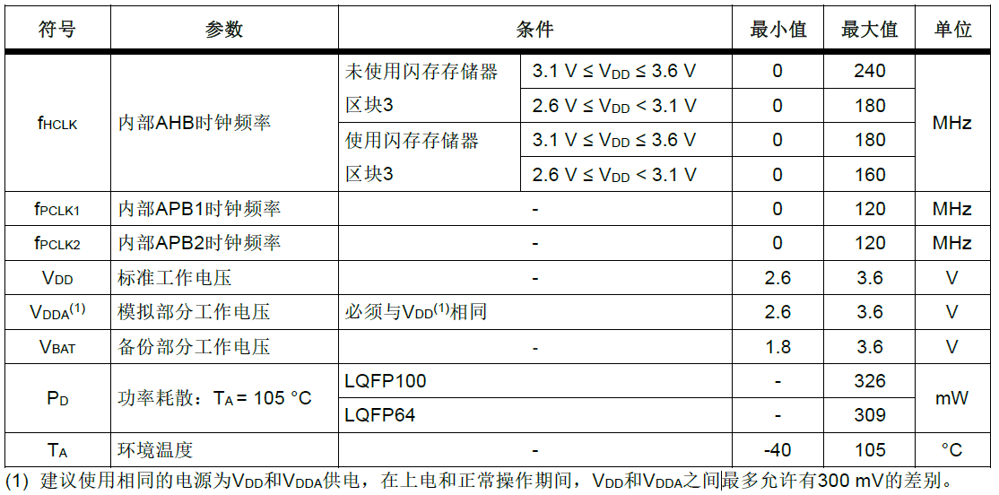

AT32F407的通用供电条件
HDC2080的供电范围是1.62~3.6V,我们单片机的供电范围根据不同的使用条件有不同的范围，但是设定在2.8V或者3.3V没有问题，考虑到3.3V更常用，所以我们就选择3.3V。

Slide 7
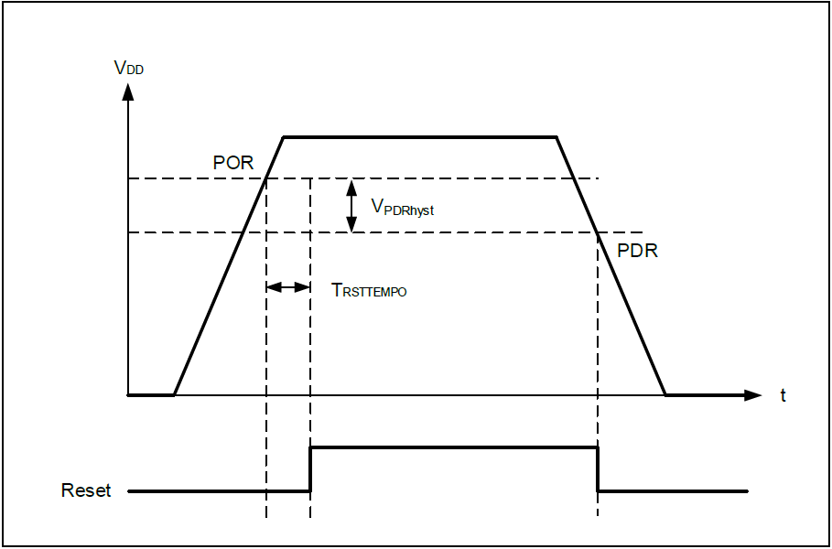
AT32F407的上电和掉电时序图
Remind：
单片机内部带有电压上电复位和掉电检测电路，为了能可靠的复位或者准确的检测掉电信号，在真实系统中需要对系统的电源做更细致的设计。同时要遵守我们称之为上电时序的问题。否则有可能导致莫名其妙的上电无法工作，或者无法准确检测出掉电时间的问题。左图是AT32F407的上电和掉电时序图样。

Slide 8
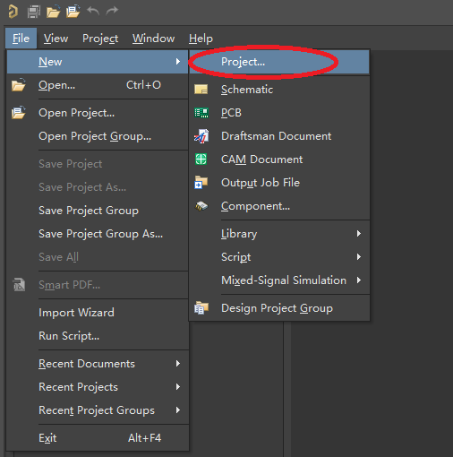
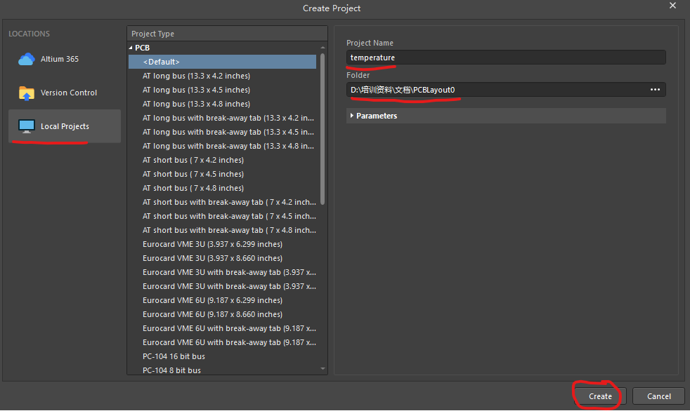
新建工程
打开Altium Designer（后续简称AD）后新建工程
图: AD新建工程页面
图: 选择工程保存路径和名字

Slide 9
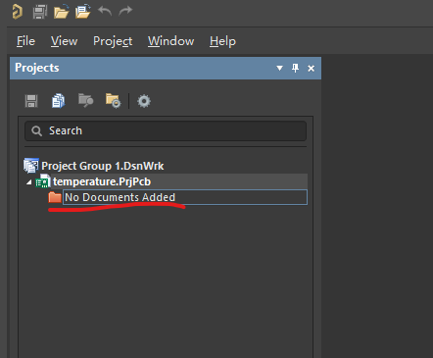
创建了一个空的工程
选择新建工程后会弹出上图的选择工程路径窗口，顺便设置工程名字，我随便起了个“temperature”的名字。然后点击“Create”按钮。于是回到AD主界面。此时，工程创建了，但没有内容。

Slide 10
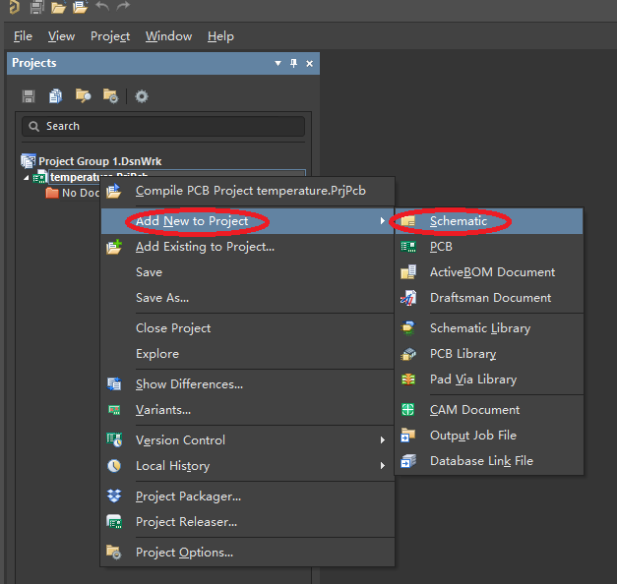
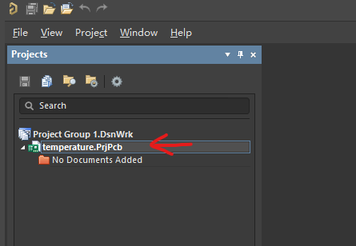
建立原理图
图: 右键单击工程项
图: 选择新建原理图文件

Slide 11
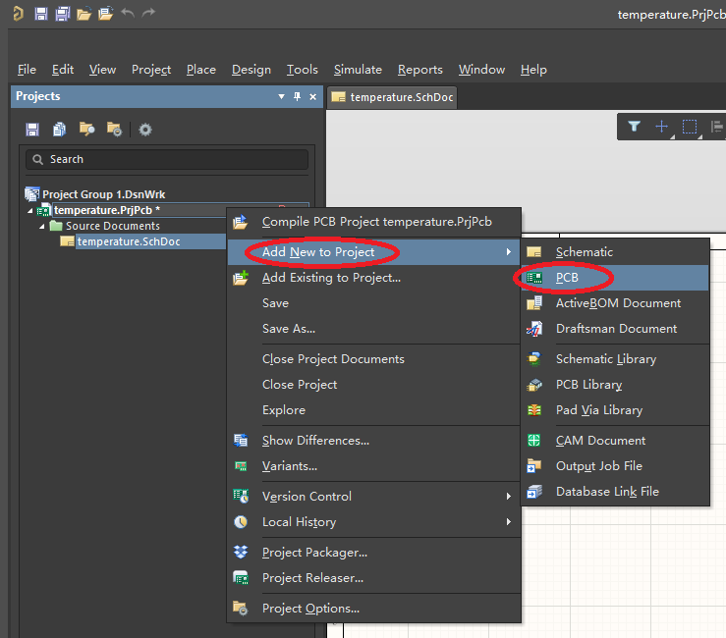
选择新建PCB文件
选择后，回到AD主界面，产生了一个名为“Sheet1.SchDoc”的原理图文件，我们只要按“Ctrl+S”按键保存的时候就能改成我们希望的名字，比如“temperature.SchDoc”。为了方便，我们顺便再建一个空的PCB文件，方法雷同，也是通过右键单击工程项，来选择新建一个PCB文件。然后，我们同样保存，起名为“temperature.PcbDoc”

Slide 12
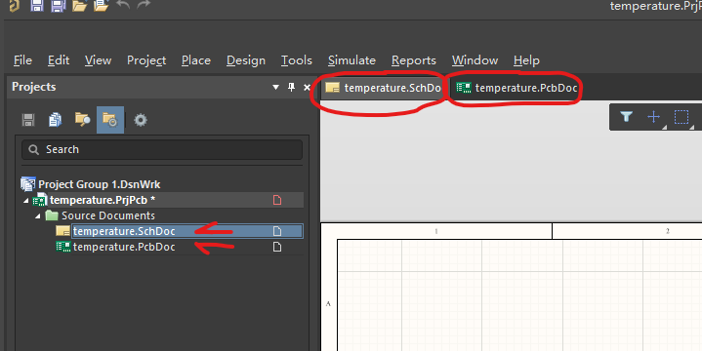
至此，我们基本完成了工程的建立工作，可以开始画图了。
我们先从原理图开始，在工程栏里点击原理图的文件或者点击PCB的文件可以切换两个文件，或者点击视图界面上的选项卡也行。
图: 工程中的文件切换

Slide 13
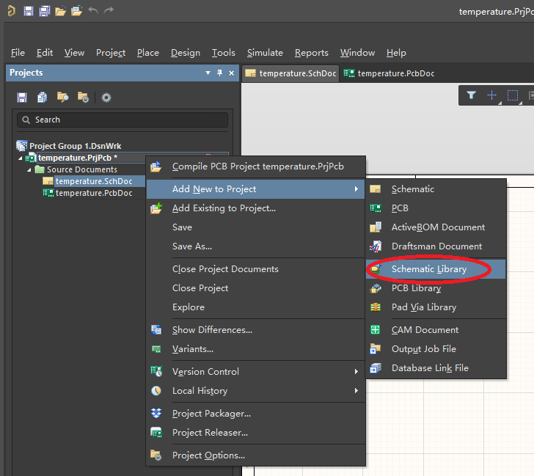
原理图的绘制工作非常直观，无非就是放置器件，然后把线全部连接好就OK了。当然，复杂的原理图还涉及到分页等比较高阶的应用。我们整个系统一共就只有电源、单片机和温度传感器。作为一个演示案例，我们也省略了调试用的串口、仿真接口等。
即使如此简单，我们也碰到了问题，单片机这个器件在哪里呢？我们怎么放置呢？坏消息是，这个器件软件里是没有的，需要我们自己来建立，好消息是我们可以看一下怎么在原理图里创建自己的器件。为了创建这个器件，我们需要先创建一个原理图器件库。创建方法和前面创建原理图文件以及PCB文件一样，无非就是右击工程名字，添加新的文件，文件类型选择是“Schematic Libray”。
图: 新建原理图库文件

Slide 14
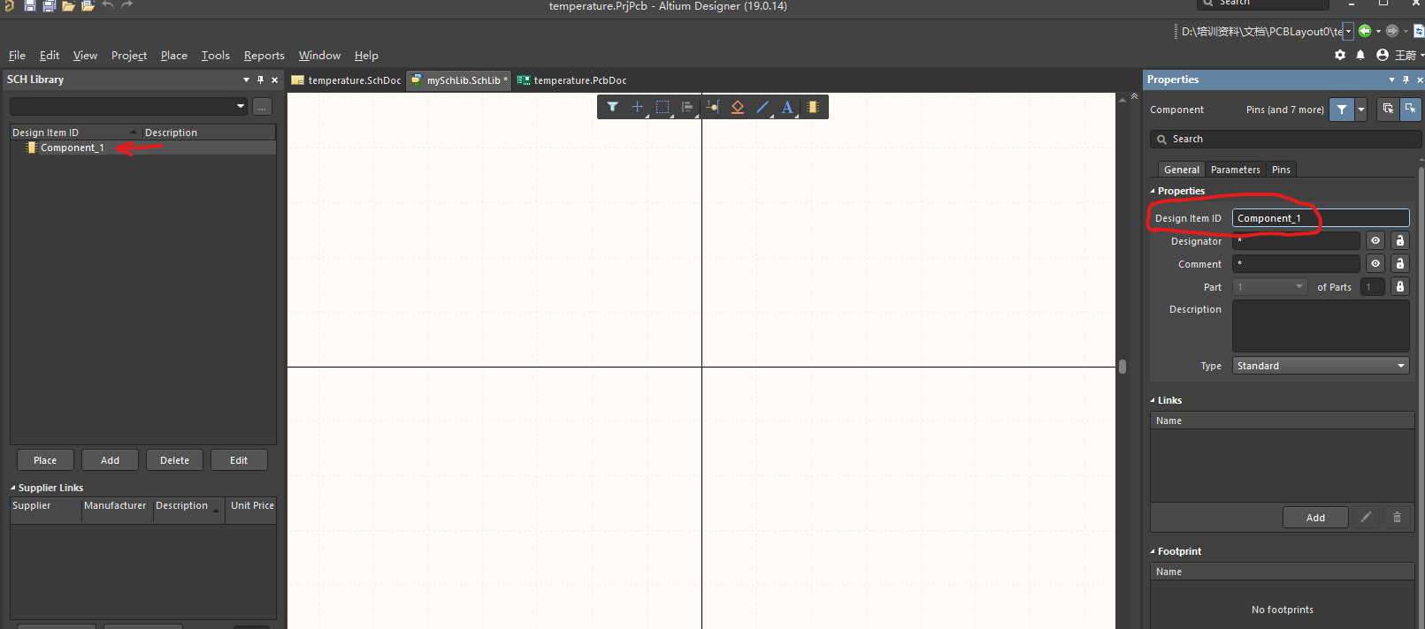
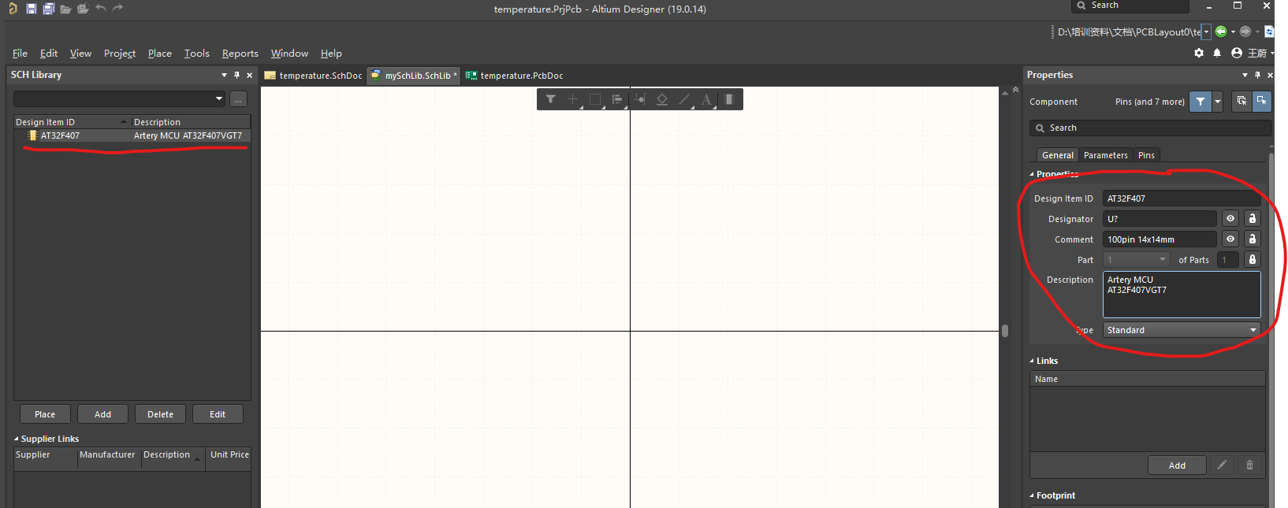
图: 新建原理图库元件的属性
图: 修改原件的属性
这个文件同样需要保存的时候来定义名字，考虑到实际工作场景，很多库是可以重复使用的，所以我们的名字命名就是“mySchLib.SchLib”。后面我们会介绍如何添加现成的库。当AD创建完原理图库的时候会有个默认的空原件“Component_1”,我们双击这个元件后，在AD界面最右侧出现了一栏属性页面，在这个页面里可以修改这个原件的名字和其他属性。

Slide 15
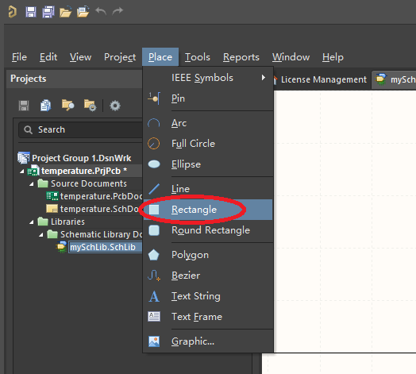
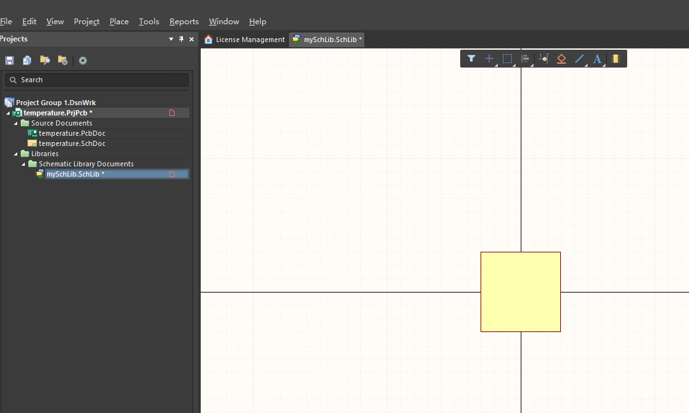
图: 添加元件方框
图: 放置元件方框
接下来我们添加器件的管脚等其他信息，首先我们画芯片的身体，就是一个方框。在菜单栏里选择“Place”，然后在下拉菜单里选择“Rectangle”选项。这个选项是放置一个矩形方框，代表芯片的身体。其实这些方框没有啥特别的含义，只不过是就是“装装样子”，你要是喜欢用任何图形都行。但是，我们习惯用一个放框框来代表。

Slide 16
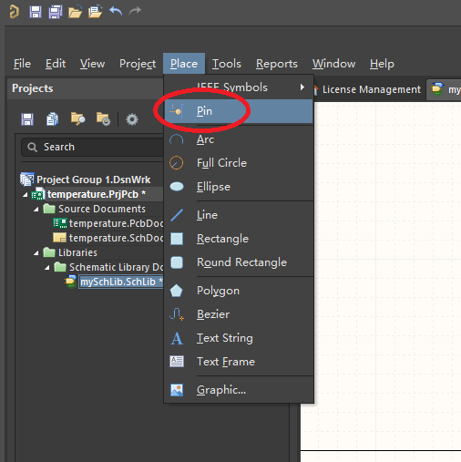
先不用理会放在哪里，以及方框的大小，等我们放好芯片后再调整。接下来我们就开始画单片机的管脚。还是从菜单“Place”里选择“Pin”。
图: 放置Pin

Slide 17
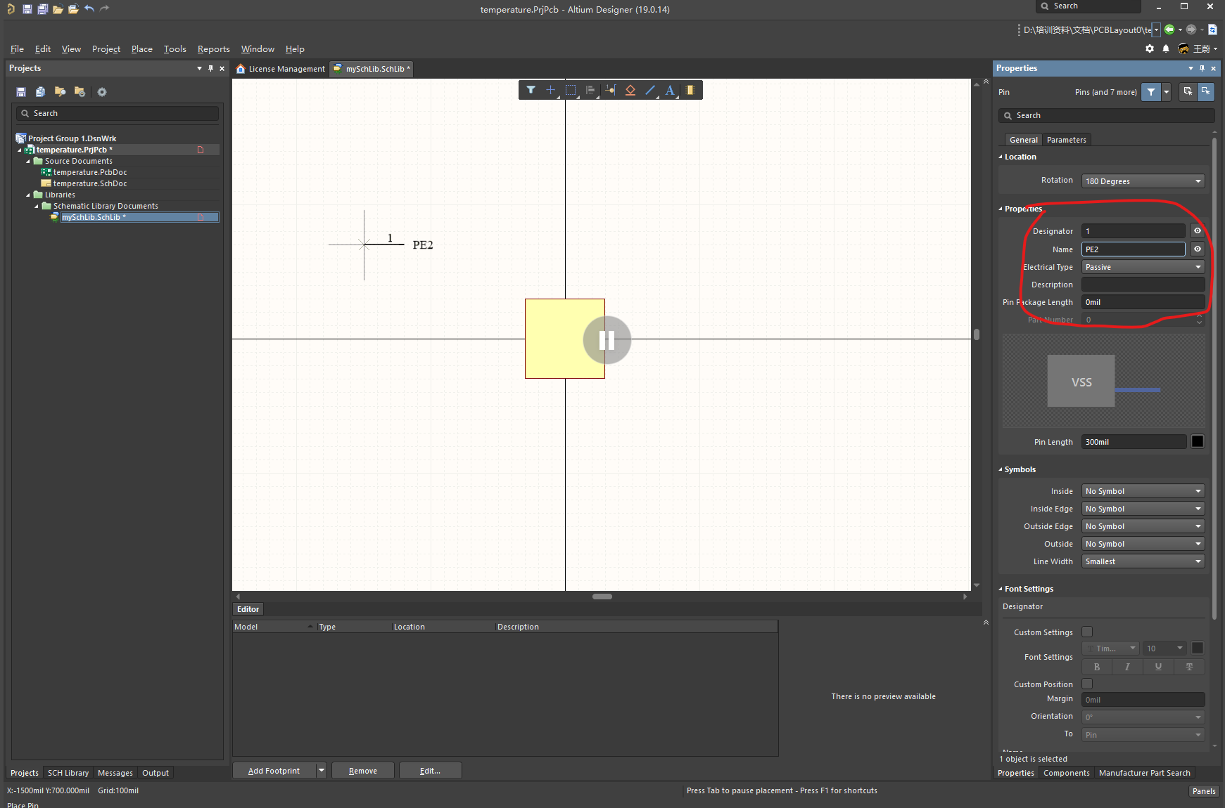
接下来就是体力活了，需要对着数据手册一个个对照着把100个管脚来放好。
每个管脚的属性都需要根据数据手册的名字来设置，包括管脚号和管脚的名字。
管脚的电器属性，我们一般都选择“Passive”。主要是为了避免工程编译时出现太多错误，而且有时候系统非常复杂，所以省事儿起见就免了。
图: 一个一个放置Pin

Slide 18

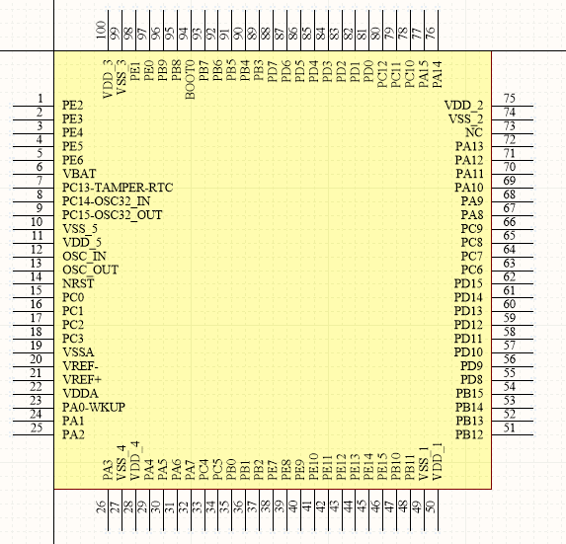
放置完Pin后的元件

Slide 19
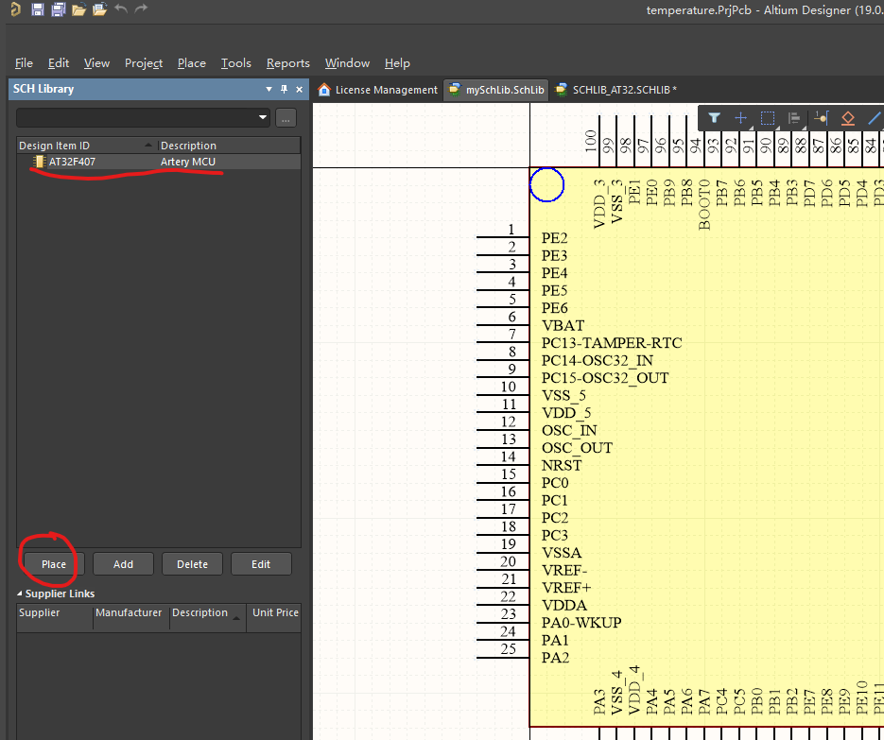
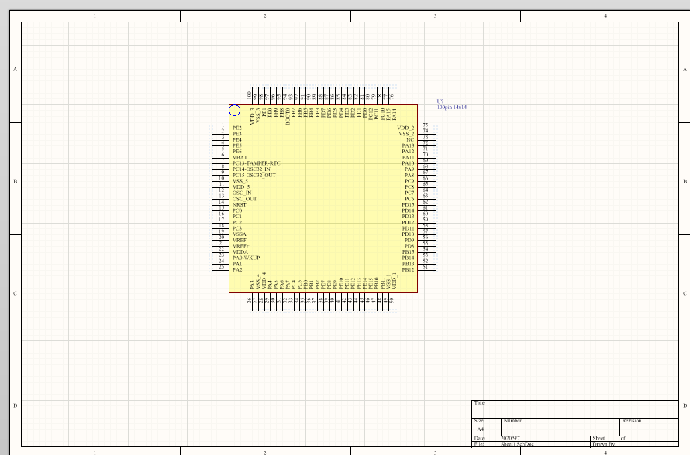
图: 把元件放置到原理图上
图: 放置了元件的原理图
原理图的库就这么愉快的搞定了，是不是很简单？
接下来我们把这个器件放到原理图中。
单击“Place”按钮，我们就能把这个器件放到原理图上了。

Slide 20
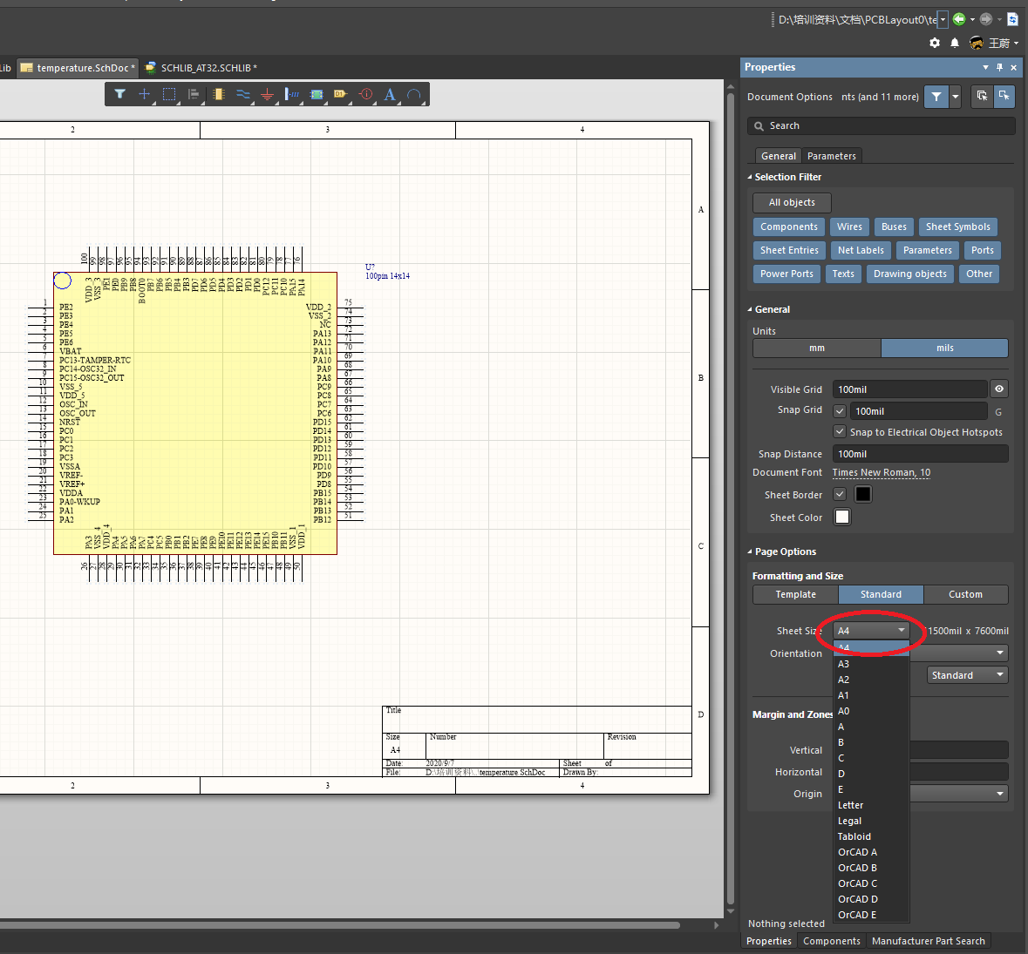
图: 修改原理图的版面大小

Slide 21
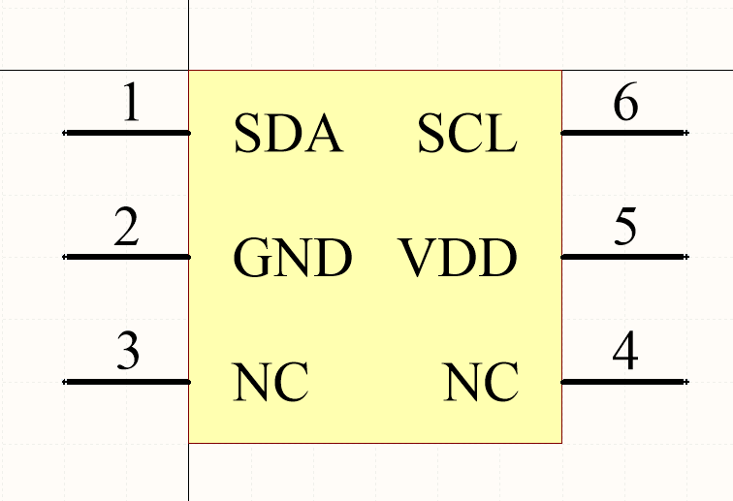
图: HDC2080原理图库

Slide 22
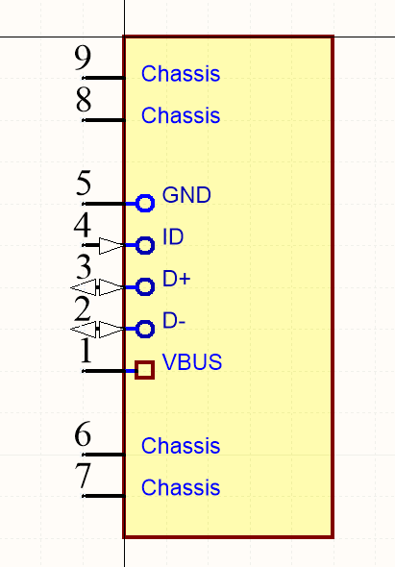
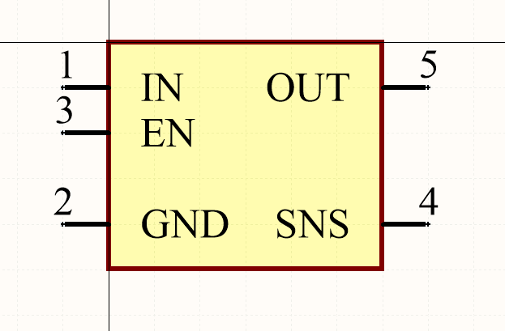
画个USB connector和LDO(RT9080)的原理图元件
图: USB connector原理图库
图: RT9080N原理图库

Slide 23
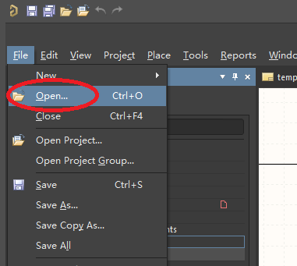
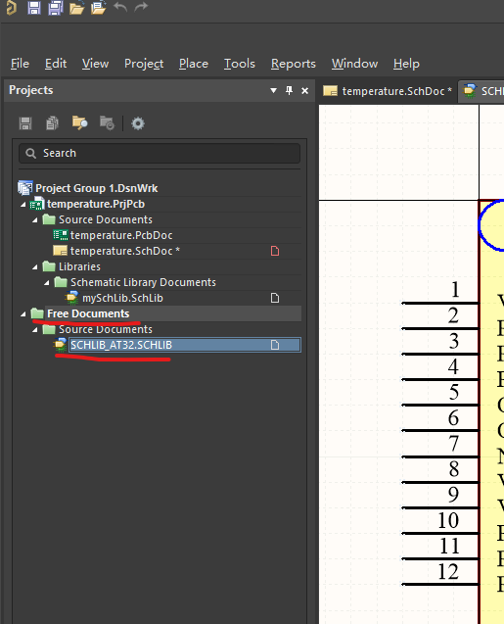
图: 选择打开文件菜单
图: 打开的库文件

Slide 24
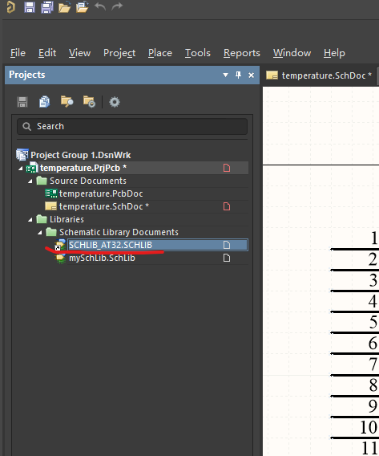
我们只要用鼠标按住“SCHLIB_AT32.SCHLIB”这项，然后拖拽到上面的工程中。
这个文件会被自动放置在“Libraries\Schematic Library Documents\”目录中。
图: 把需要的库文件拖拽到工程中

Slide 25
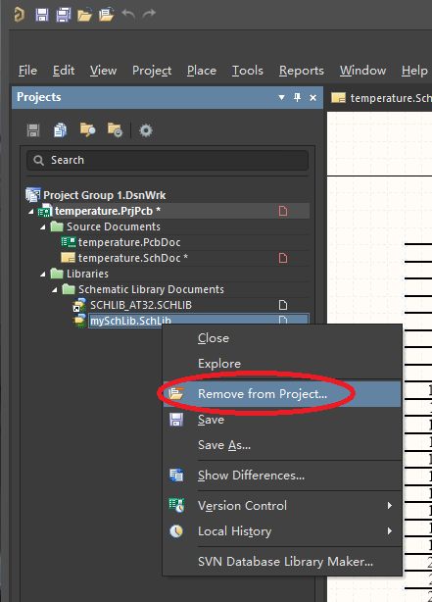
为了避免不必要的麻烦，我们可以把前面建立的“mySchLib.SchLib”文件从工程中删除，这不是真的删除文件，只是从工程中拿掉而已。鼠标先选中我们要移除的文件，然后右键单击该文件，就会弹出一个弹出菜单，我们选择“Remove from Project…”项就好。
图: 移除工程中的文件

Slide 26
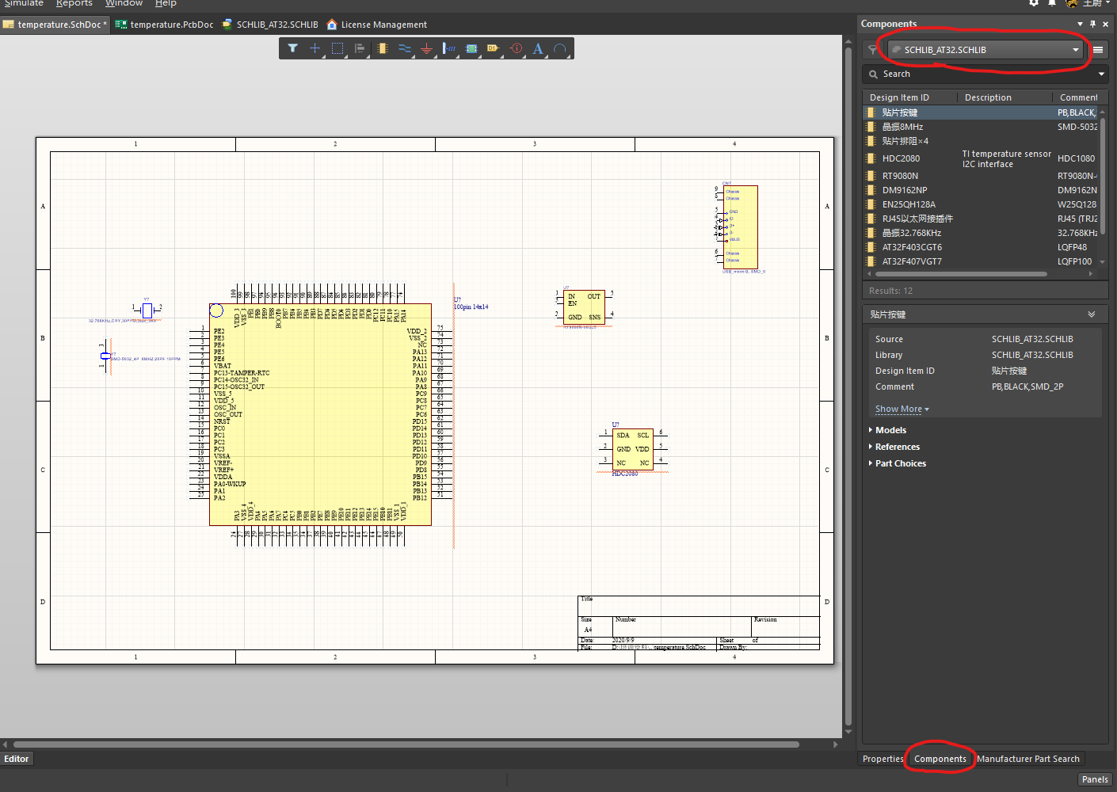
移除后，“mySchLib.SchLib”文件就变成了自由文件，我们可以选中，然后右键单击，再选中“Close”项，就把它关闭了。在工程列表里也看不到了。假设我们的原理图库已近比较完善了，在我们正常的绘制原理图时，不需要从库文件里找到器件再添加到原理图中，可以在原理图里直接放置工程中库文件里的器件。
图: 在Components页中选择库文件和器件

Slide 27
正式画图前的工作
摆放好器件后，在正式画图前我们还有个工作要做。因为前面我们只是画了一个图形代表原理图中的器件，那么在PCB上的那些器件呢？
所以，我们还需要针对我们自己画的原理图器件配上相应的“Footprint”信息。这个“Footprint”信息就是描述器件在真实PCB上的器件的封装大小和焊盘位置，俗称PCB库或器件封装库。因为“Footprint”信息有一定的通用性和标准性（不是完全通用和标准的啊），所以一般而言我们把“Footprint”信息和原理图库分开来，这样有助于复用。为了演示，我们就拿AT32F407来开刀，演示怎么建立一个新的封装库，以及如何在新的库中新建一个新的器件。

Slide 28
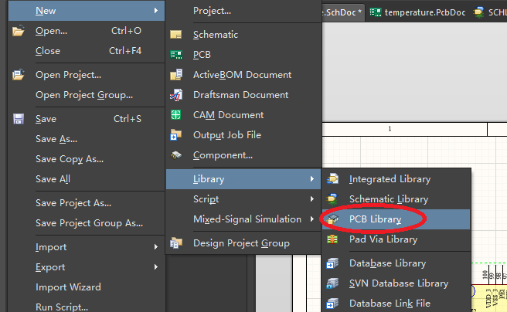
图: 新建一个PCB库
器件封装库的创建方法和前面一样，还是在文件菜单里，在新建里选择选择“PCB Library”。

Slide 29
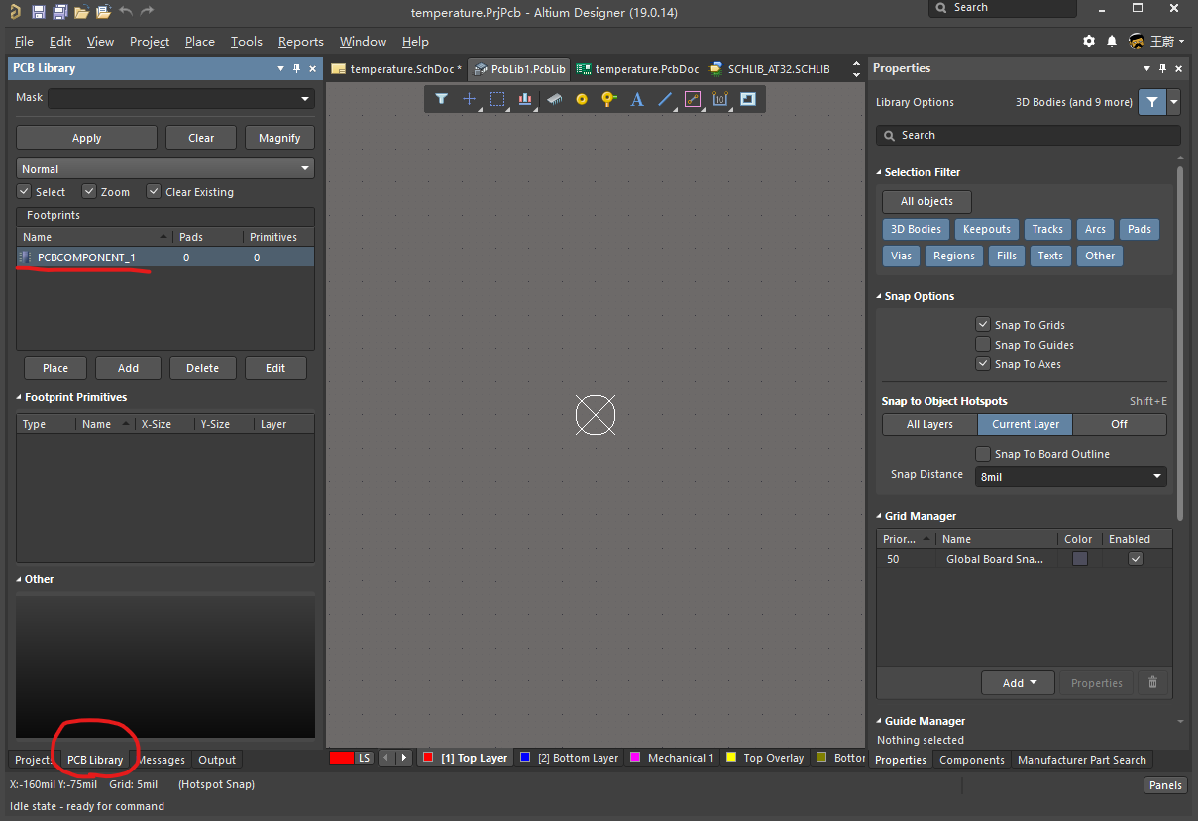
新建的库如上图，其页面布局形式和原理图库的样子差不多。文件名在保存的时候可以修改，比如“myLib.PcbLib”。新建的PCB库里会有一个默认的元件，我们忽略它。在做封装库的时候就要看器件数据手册的封装信息了。
图: 新建的PCB库

Slide 30
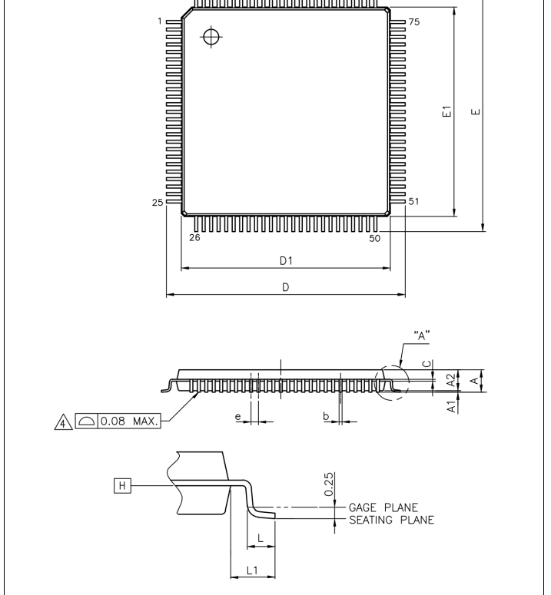
图: AT32F407的封装信息

Slide 31
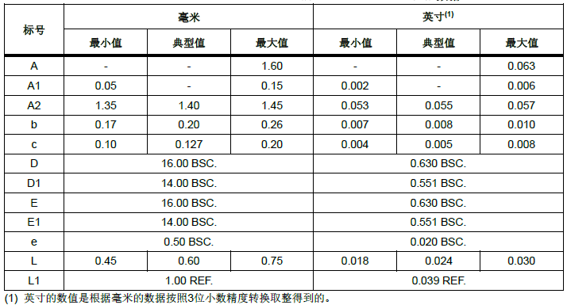
图: AT32F407的封装信息表

Slide 32
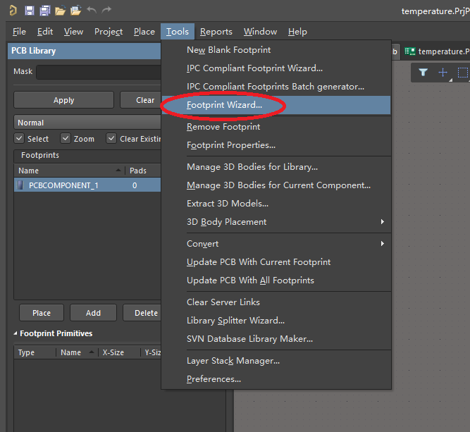
根据这些信息我们采用器件封装向导来画AT32F407的封装。在“Tools”菜单下面选择“Footprint Wizard…”来打开向导。
图: 打开封装向导

Slide 33
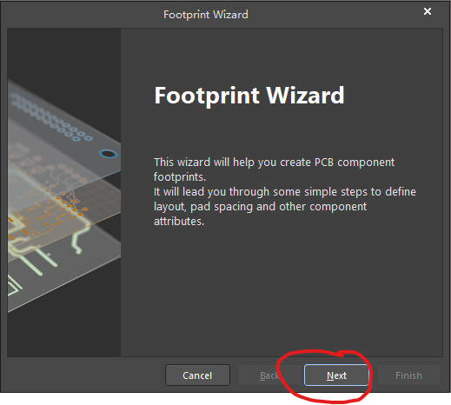
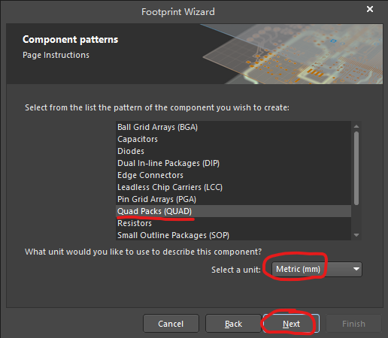
图: 填写封装信息
图: 填写封装类型和绘图单位信息

Slide 34
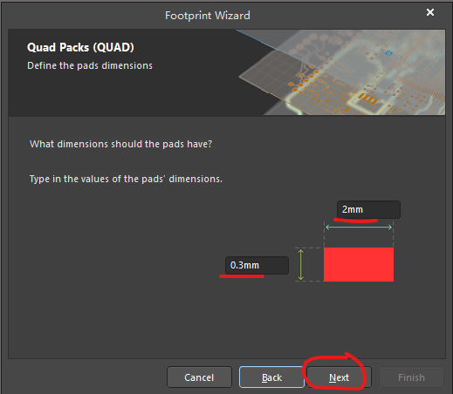
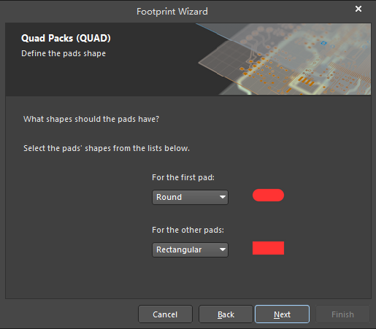
图: 填写封装类型和绘图单位信息
图: 选择Pad形状

Slide 35
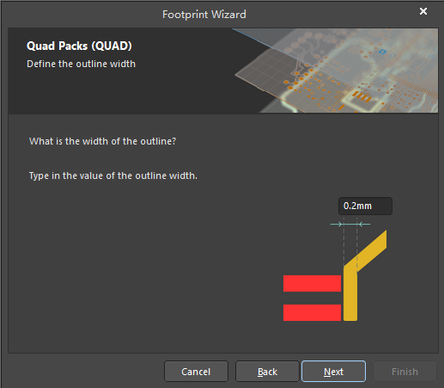
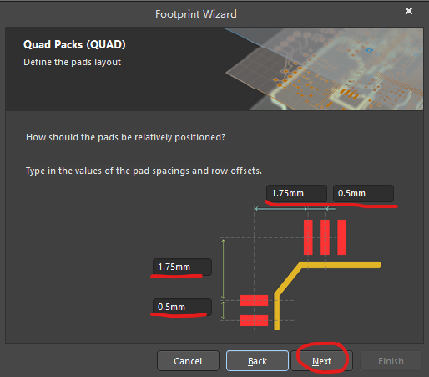
图: 选择丝印线宽
图: 管脚间距和布局设定

Slide 36
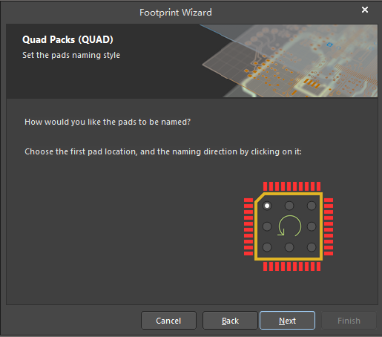
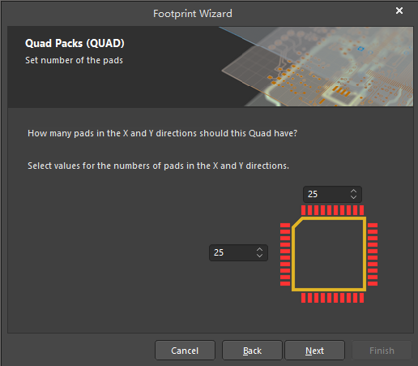
图: 管脚号排列递增方向
图: 管脚数量定义

Slide 37
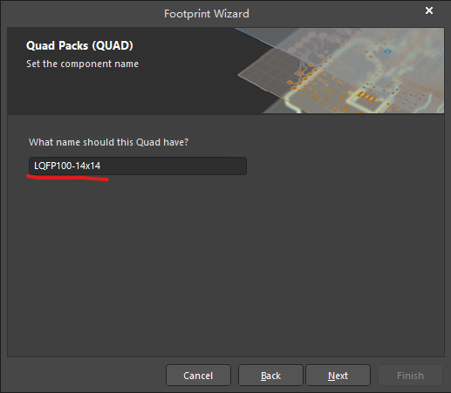
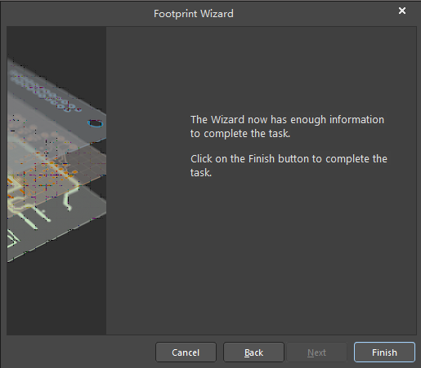
图: 封装命名
图: 封装向导结束页

Slide 38
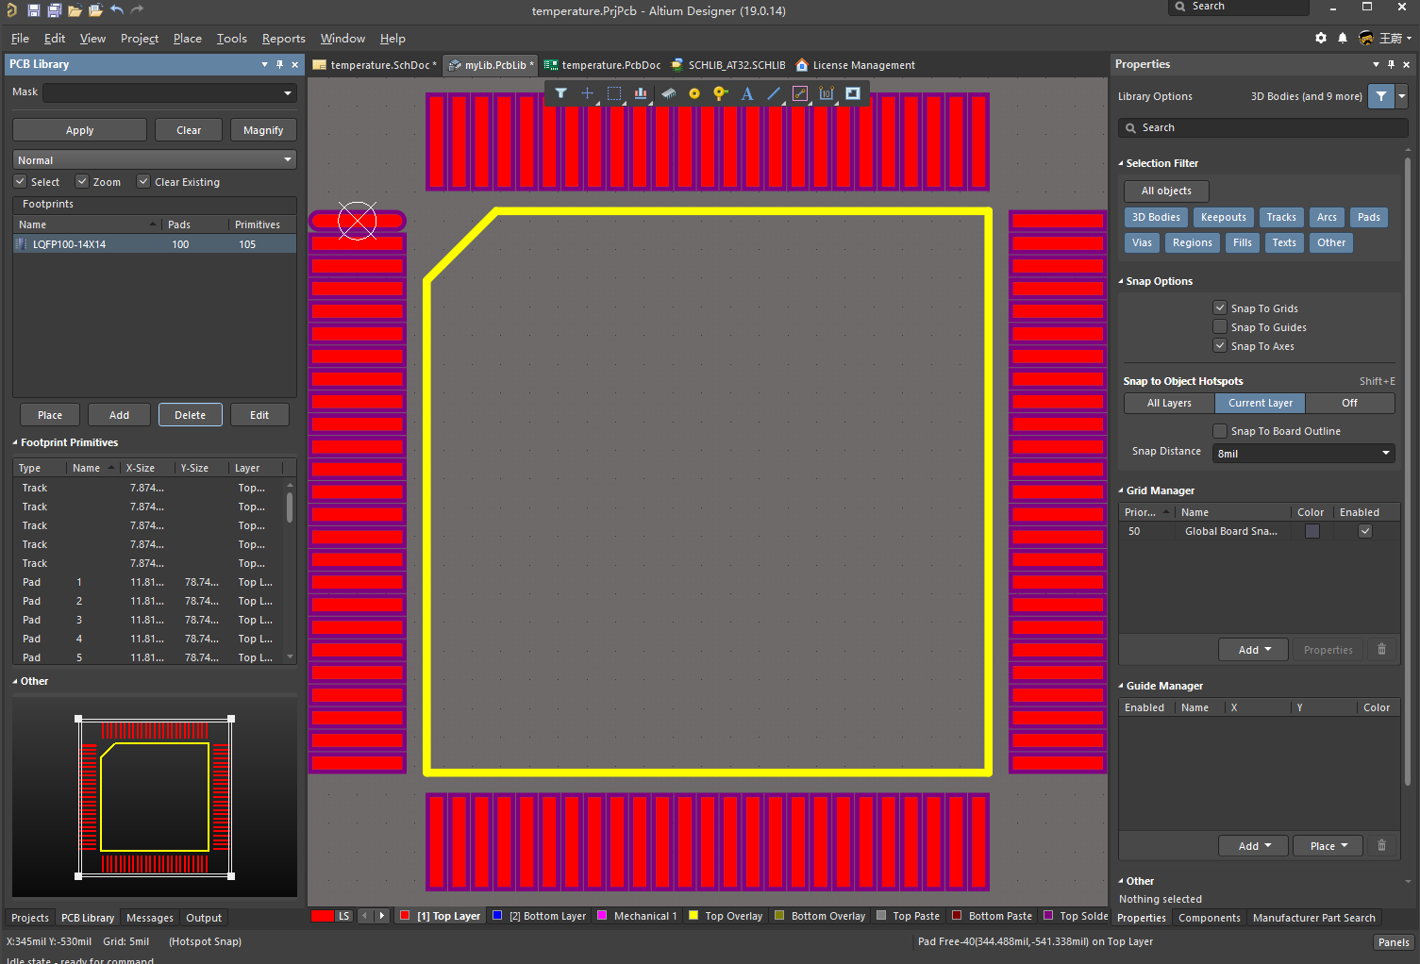
利用封装库向导，我们可以大大提高制作器件封装的效率。当然，有时候我们需要反复确认尺寸，因为我们很难直接比较封装库里的尺寸和实际芯片的封装尺寸。用比较笨的办法是将封装用打印机1:1打印一下，然后把真实器件放上去比较。虽然比较笨，但是非常直观。
图: 新建的封装器件

Slide 39
回顾一下步骤
器件封装库的创建方法和前面一样，还是在文件菜单里，在新建里选择选择“PCB Library”。
新建的库如上图，其页面布局形式和原理图库的样子差不多。文件名在保存的时候可以修改，比如“myLib.PcbLib”。新建的PCB库里会有一个默认的元件，我们忽略它。在做封装库的时候就要看器件数据手册的封装信息了。
根据这些信息我们采用器件封装向导来画AT32F407的封装。在“Tools”菜单下面选择“Footprint Wizard…”来打开向导。
在弹出窗口点击Next。
在第二页里需要设置封装的类型和封装尺寸的单位，然后点击Next。
然后，定义每个管脚的Pad的尺寸，这个数据就来自于数据手册。
然后，选择一下管脚Pad的形状，我们不用更换形状了，直接Next。
然后，选择封装库丝印的线宽，这个也不用修改。
接下来这页是最关键的，需要定义管脚间距以及管脚排列的位置，也需要根据芯片的数据手册来仔细计算一下。
下面一页是定义管脚标号的递增顺序，一般都是左上角为1脚，逆时针递增，和我们数据手册的定义一样。所以不用修改。
接下来这页非常直观，就是定义每边的管脚个数，我们是100pin的正方形排列，所以每边25个管脚。
最后需要给封装起个名字,我们就根据数据手册来起名为“LQFP100-14x14”。
最后就是结束页，直接点击“Finish”。
结束后，我们能看到新建的封装库器件。

Slide 40
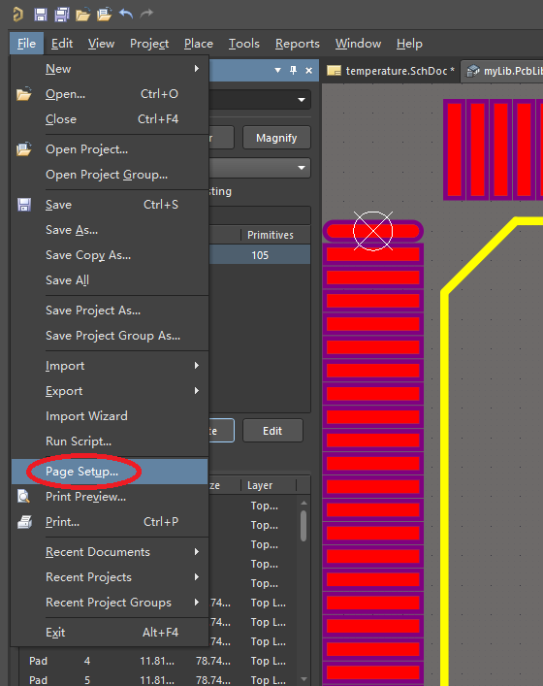
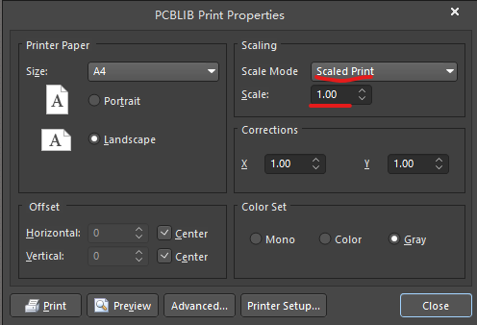
图: 器件打印设置缩放比例为1
图: 器件的打印设置

Slide 41
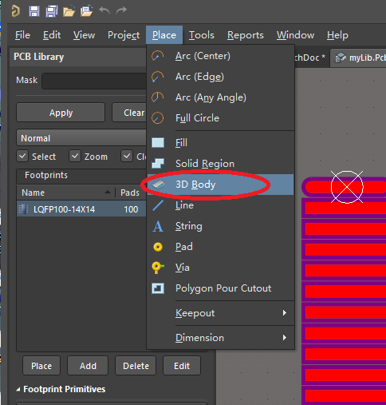
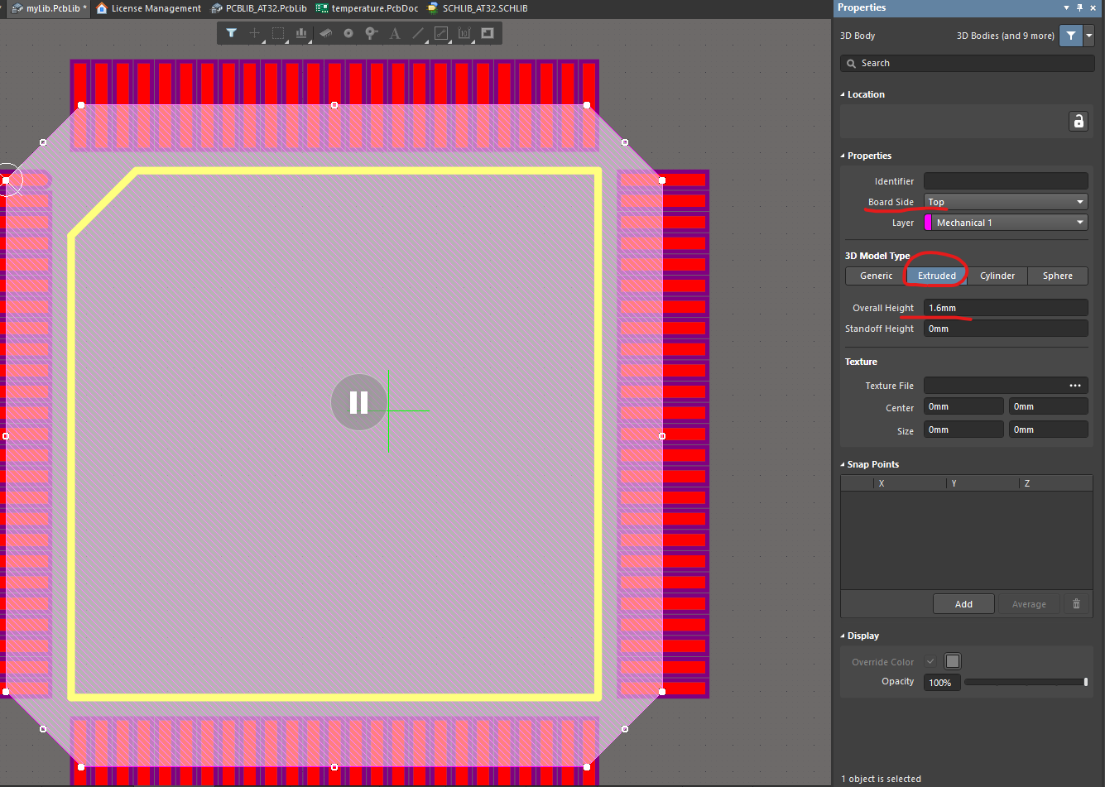
图: 给器件添加3D信息
图: 给器件添加高度信息

Slide 42
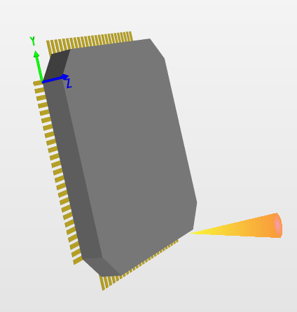

图: 器件的3D视图
图: 在原理图库中为元件配置封装信息

Slide 43


图: 选择元件封装库
图: 寻找元件封装库

Slide 44


图: 选择的元件封装库
图: 关联好的原理图元件

Slide 45


图: 在原理图中添加元件封装信息
图: 更新原理图元件信息

Slide 46


图: 找到封装库并选择相应元件封装信息
图: 添加过封装的元件

Slide 47
再回顾一下步骤
点击“File”菜单，选择“Page Setup…
在弹出窗口中选中缩放打印，然后把缩放比例设置为1。然后就能打印出来看看。
确认好封装的尺寸都OK好以后，我们需要再添加一些封装辅助信息，比如该器件的高度。在实际的项目中，考虑到模具和外壳的尺寸，器件的高度就变得非常重要。做法也非常简单，在“Place”菜单下面选择“3D Body”。
在编辑界面，你鼠标箭头所在位置会变成一个十字型光标，可以画一个任意的多边形，也可以画多个多边形并且设置不同的高度。但每个多边形都是“连笔画”，画完点击鼠标右键。在这个多边形覆盖区域内的高度可以自由设定，根据数据手册中器件的高度信息按照下图来填写。
按一下数字键“3”就可以切换到三维视图，然后按住“shift”按键和鼠标右键，就可以拖动从任意角度观察。
观察完毕后，先按一下“shift”键，再按数字键“2”，就回到了正常的二维视图。
建立原理图库中的器件和PCB库中封装的关联。打开原理图库，选择原理图中的一个器件，然后在右侧的属性栏里添加或者编辑封装库信息。
在弹出窗口，点击“Browse…”按钮，我们来寻找合适的封装信息。
在弹出窗口选择我们添加到工程里的库文件“PCBLIB_AT32.PcbLib”，然后在下拉列表里找到我们需要的封装信息后点击“OK”按钮。
返回前面的菜单，选择好的封装会显示出来。点击OK后，就返回到AD的主界面了。此时原理图库中的器件信息里已经能看到封装的信息了。
在“Tools”菜单里选择“Update Schematics”。
还有一种添加关联的方法是直接在原理图里操作。回到原理图界面，点击要添加或者修改封装的器件，在界面右侧的属性栏可以看到一个“Footprint”的属性，添加或者编辑它即可。
点击“Add”后在弹出菜单中，选择“Browse…”。然后又会弹出一个新窗口，在新窗口的下拉菜单里选择PCB库文件，最后在封装列表里找到我们需要的封装名字，点击确定即可。接下来就可以专注的画图了。

Slide 48

首先，我们把器件拖动到合适的位置，然后参考资料中的原理图来绘制。拖动非常简单，只有鼠标左键按住器件不放然后随意挪动，释放鼠标左键器件就放下了。如果要旋转器件，只要用鼠标左键点击一下器件，器件出现一个绿色的虚线框，此时只要按下空格键就会做旋转。编辑页面的缩放是按住“Ctrl”键，旋转鼠标中间的滚轮。整个页面的平移可以在页面任何地方按住鼠标右键然后随意挪动。
根据我们的参考原理图，我们还需要添加一些基础的电阻和电容。在AD中，有一些常用器件的原理图库和器件封装库。我们不用自己费心的去做。假设我们要放一个电阻，用鼠标点击原理图空白处，然后按两下“p”键，这是右边栏变成了“Components”，在库选择的下拉列表里选择“Miscellaneous Devices.IntLib”,这是AD自带的一个“集成库”，就是把原理图库和封装库做在一个库里。貌似很强大的样子，但是我们实际工作中还是喜欢分开来做，因为这样灵活性更高。选定这个库后，我们就能看到库里的元器件列表，我们可以在这个列表里选择一个合适的电阻。
图: 在默认库中选择元件

Slide 49

图: 添加电源标号
在这个库中有常简的分立器件，比如电阻、电容、二极管、三极管、MOS管，等，还有另外一个常用的AD自带的集成库，叫“Miscellaneous Connectors.IntLib”。从名字就能看出，这个库里包含了一些常用的接插件或连接器。在列表里选定一个期间后就双击它，然后就能放置到原理图中了。放置完器件后，参考我们的原理图画线。可以使用快捷键，按字母键“p”再紧接着按字母键“w”（注意，用快捷键时别忘记关闭中文输入法），然后鼠标箭头变成了一个“米字型”，就可以将需要连接的器件两端连接起来了。这个线可以一直画下去，所以画好后点击鼠标右键。篇幅有限，摆放器件和画线的过程就省略了。
在画图的过程中我们还要放置电源符号，比如电源和地。

Slide 50

图: 电源标识的属性栏

Slide 51

上图是画完的原理图，画红色圈圈的地方就是所谓的“Net Label”，可以通过按快捷键“p”后紧接着按“n”来放置。在放置的时候把名字改成需要的名字就好。注意，名字相同的“Net Label”意味着物理上是联通的。所以，我们在画图的时候，有些线画起来太远，而且如果全部用线来连接，整张图看起来极其混乱。我们就可以用“Net Label”来避免这种问题。而且，即使在不同页中，只要是同一个工程，相同的“Net Label”也是连通的。还有，就是前面提过的，电源的名字其实也是“Net Label”，所以有些连接电源的管脚也可以用和电源名字的“Net Label”来代替直接画电源符号。
图: 绘制完毕的原理图

Slide 52

总结一下步骤
我们在列表里选择一个合适的电阻。
在画图的过程中我们还要放置电源符号，比如电源和地。
点击电源标志，一般情况下默认是地的标识，但是可以根据要求需改。可以在标识被放置前按下“tab”键，也可以放置后双击标识。就能激活右侧的属性栏。
在属性栏中可以修改标识的名称，标识的形状和颜色等。一般电源标识是一个横杠，地的标识是三个横杠。如果系统里有多个不同的电源或者地，可以用不同的名字来表示。注意，这里的名字和后面会说到的“Net Label”其实是一样的。也就是说，同样名字的电源，AD会把他们看作是要连接在一起的。好，请继续参考我们的原理图来画图。

Slide 53


图: 对原理图中的元件自动编号
图: 自动编号设置

Slide 54


图: 执行自动编号
图: 自动编号执行完毕

Slide 55

图: 编译原理图文件

Slide 56

图: 编译原理图文件错误

Slide 57

让我们仔细看看这个错误，原来这个管脚我没有适当的连接，为啥原理图上其他管脚没有连接不会报错呢？原因是这个原理图器件在定义这个管脚的时候把管脚的属性设置为“Input”。
图: 编译原理图文件错误位置

Slide 58

一旦管脚被设置为“Power”或者“Input”，那么在原理图上必须给这个管脚确定的连接，不能悬空。这就是为啥我们当时图方便在画原理图库的时候把所有管脚的电器类型都设置成了“Passive”。好吧，那么我们该怎么修正这个错误呢？两种方法，一是在原理图库中把这个管脚的电器类型改成“Passive”，但我不推荐这种做法。另一种做法是在原理图中声明一下，这管脚我不会使用，请不要报错。其实，在严谨的项目中，我们还是要求工程师必须根据数据手册来设置管脚的电器属性，这样是非常好的习惯。但是如果很多管脚不会使用，那就直接在原理图中设置一个“Generic No ERC”标志。这样做才专业~！如何设置呢，很简单，在“Place”菜单中选择“Generic No ERC”。
图: 原理图库文件的管脚定义

Slide 59

图: 放置忽略ERC检查标志

Slide 60

图: 把ERC检查标志放在出错的管脚上
选择完后，就出现一个红色的叉，我们把这个红色大叉放在出错的管脚上就好了。再次编译就不会出现错误了。

Slide 61

原理图画好了，那么我们就要开始真正的画板子了。

Slide 62


图: 把原理图中的内容更新到PCB文件
图: 执行更新

Slide 63


图: 更新了的PCB
图: 配置板子层数

Slide 64

图: 层配置页
图：层说明
名字 | 类型 | 解释
Top Overlay | Overlay | 正面丝印层，用来在板子上写字
Top Solder | Solder Mark | 正面阻焊层，用来在阻焊层上开窗，比如焊盘
Top Layer | Signal | 用来在正面绘制线路
Dielectric1 | Dielectric | 介质层，就是一层绝缘材料，常见的是FR-4
Bottom Layer | Signal | 用来在反面绘制线路
Bottom Solder | Solder Mark | 反面阻焊层，用来在阻焊层上开窗，比如焊盘
Bottom Overlay | Overlay | 反面丝印层，用来在板子上写字

Slide 65

一般情况下，我们只会对信号层、“Top Overlay”和“Bottom Overlay”做操作，其他层一般不会修改。现在，默认是双层板，也就是有正面和反面两个信号层，但是我们想看看四层板怎么弄。那么我们只要鼠标右键单击击中间的介质层，会有一个弹出菜单，然后插入新的层。
图: 插入层

Slide 66

我们选择信号层，因为选择信号层比较灵活。可以走线，也可以覆铜。层的名字也能自己定义，但是我们这里就不修改了。你会发现层是成对添加的，不能只添加一层。
图: 插入两个层

Slide 67

图: 在PCB文件中出现了新的两个层

Slide 68
再回顾一下步骤
首先，我们需要把原理图中的东西导入到PCB文件中。请在菜单栏“Design”中选择“Update PCB Document……”，一般而言AD会自动找到工程中的那个PCB文件。
选择后会弹出一个对话框，显示所有要更新到PCB文件中的器件。我们只要点击“Validate Changes”,然后点击“Execute Changes”就好。
我们能看到所有的器件被整齐的放在了黑色PCB的外面，我们只要把器件拖动过去就好了。所有的器件被粉红色的框给圈起来了，这个框称之为“ROOM”，故名思意就是一个空间，在不同的ROOM中可以独立配置一些布板规则。一般来说在不同的原理图文件中的器件就被自动放到一个ROOM中。如果只有一个原理图文件，那么我们可以不用ROOM。
接下来，我们需要确定，板子的一些基本要求，理论上像我们这么简单的板子两层板就OK了，但是为了演示，我们就搞成四层板。非常简单，我们只要在菜单栏选中“Design”，然后选择“Layer Stack Manager…”。
点击后，打开了层管理页面，AD默认是2层板。因此我们能看到这么几层东西。
一般情况下，我们只会对信号层、“Top Overlay”和“Bottom Overlay”做操作，其他层一般不会修改。现在，默认是双层板，也就是有正面和反面两个信号层，但是我们想看看四层板怎么弄。那么我们只要鼠标右键单击击中间的介质层，会有一个弹出菜单，然后插入新的层。
我们选择信号层，因为选择信号层比较灵活。可以走线，也可以覆铜。层的名字也能自己定义，但是我们这里就不修改了。你会发现层是成对添加的，不能只添加一层。
好，我们添加好就可以关闭这个层管理文件了，关闭后在PCB文件的下面就自然出现了我们添加的层。
好了，层的添加就这么愉快的完成了，接下来我们需要配置一下layout规则，比如默认线宽，保护间距等等。

Slide 69


图: 设置保护间距
图: 选择规则菜单

Slide 70

我们这里设置线宽为：最小5mil，推荐10mil，最宽20mil。然后线宽的规则适用于所有层。然后点击“Apply”选项，最后点击“OK”按钮，退出规则配置窗口，回到了PCB编辑页面。为了方便，我们可以删除“ROOM”，免得后面画起来费劲。只要单击ROOM的空白区域，然后用“Delete”键就能删除它。
图: 设置线宽

Slide 71

在大多数场合我们还需要定义一下板子的尺寸和外观，我们首先把一个我们希望的外观用线条描绘出来，一般把这个线条画在机械层（比如“Mechanical 1”层）。点击PCB编辑界面下面的“Mechanical 1”标签，然后用快捷键“P”紧跟着一个“L”（所有的快捷键不区分大小写）。于是，我在黑色的板子区域随便画了一个形状。
图:在PCB机械层绘制外框

Slide 72

图: 更改线的长度

Slide 73


图: 鼠标拖动全选
图: 全选后的样子

Slide 74


图: 根据线条修改板子外观
图: 修改后的板子外观

Slide 75

此时，就能看到我们希望的板子外观。然后，我们要做的就是用鼠标把元器件一个个拖动到我们希望的地方。如果我们需要旋转器件，只需要按下空格键，器件就会逆时针旋转（旋转的角度可调，在“Tools”菜单下的“Preferences”）。另外，板子的放大缩小只需要按住“Ctrl”键，同时旋转鼠标中间的那个滚轮就行。板子的拖动只要按住鼠标右键然后随便移动，移动完毕后放开右键即可。
图: Preferences窗口

Slide 76
再回顾一下步骤
我们在菜单“Design”中选择“Rules…”
选择后会弹出一个非常复杂的规则设置页面。我们只演示常用的规则，比如“Clearance”，就是保护间距和线宽的设定。
然后我们来设定一下线宽，请找到左侧列表里的“Width”选项。
在大多数场合我们还需要定义一下板子的尺寸和外观，我们首先把一个我们希望的外观用线条描绘出来，一般把这个线条画在机械层（比如“Mechanical 1”层）。点击PCB编辑界面下面的“Mechanical 1”标签，然后用快捷键“P”紧跟着一个“L”（所有的快捷键不区分大小写）。于是，我在黑色的板子区域随便画了一个形状。
当然实际工作中，不能乱画，需要有实际的尺寸。怎么把握尺寸呢？只要双击一根线，在右侧属性窗口中可以修改具体的线长度，单位可以自己更改。
如果你觉得英制看起来实在难受，也可以在PCB编辑区，按下快捷键“Q”，它会在公制和英制之间切换。需要注意，所画的这个线框需要闭合，不要有缺口。然后，我们用鼠标拖动一个窗口全部选中这些线。
选中后，我们在菜单“Design”中选择“Define from selected objects”,来重新定义板子的外观尺寸。
此时，就能看到我们希望的板子外观。然后，我们要做的就是用鼠标把元器件一个个拖动到我们希望的地方。如果我们需要旋转器件，只需要按下空格键，器件就会逆时针旋转（旋转的角度可调，在“Tools”菜单下的“Preferences”）。另外，板子的放大缩小只需要按住“Ctrl”键，同时旋转鼠标中间的那个滚轮就行。板子的拖动只要按住鼠标右键然后随便移动，移动完毕后放开右键即可。
接下来，假设我们把元件都放在了合适的位置，我们就可以开始画线了。

Slide 77


图: PCB中的交叉参考选项
图: 原理图中的交叉参考器件

Slide 78

图: 原理图取消交叉参考

Slide 79

回到前面的问题，如果我要把一个器件放置在PCB的反面，也就是Bottom layer的话，用最快捷的方法时用鼠标点击选中器件，此时按下快捷键“L”就可以把器件快速放置到另外一层。反正一共只有正反两个面可以摆放元器件，每按一下就切换一个面。
所有的器件都摆放妥当后，我们只要按下快捷键“P”后紧跟着一个“T”，鼠标就变成了十字形，此时就可以找到对应的管脚把线连接起来。你应该已经留意到，器件之间有很多白色的细线，这些线就是器件之间管脚的逻辑连接或者称之为“网表”连接。绘制走线，不同的网表之间是画不上去的。
走线可以安排在不同的信号层，如果需要穿越一个层，那就需要放置所谓过孔。直接用快捷键“P”，然后紧接着按“V”即可。然后在右侧需要修改过孔的属性，包括过孔的“Net”，意思就是这个过孔到底和那个线连接。
图: 过孔的属性

Slide 80


图: 导出制板用gerber文件
有了上面这些知识，就能完成PCB的布局和走线了。大家愉快的练习吧。如果要生产的话，还需要导出gerber等文件，可以在“File”菜单中，选择“Fabrication Outputs”中找到“Gerber Files”。当然，还有其他一些生产用文件。

Slide 81

下节预告
到目前为止，我们已经接触了所有嵌入式系统中常见的内容，从系统启动到中断，再有外围的总线，ADC、DAC，DMA，等都已经接触过了。光说不练假把式，我们强调的是应用，而应用是一种综合能力。所以，我们需要给大家一个独立练手的机会。假设在工作中，我们接到了上级给的一个小任务。希望我们能对声音进行频谱分析。

Slide 82


谢 谢

